Slide 1

Fuzzing과 툴을 활용한 리얼월드 버그 헌팅
BlackCat 2기 컴퓨터정보공학부 김성진

Slide 2
목차
개념 소개
Case Study
Application - SSTI

Slide 3

연사자 소개
광운대학교 컴퓨터정보공학부 19학번 김성진
BlackCat 회장, COMs 임원 (홍보부)
KLAS Helper 메인테이너 (2021~)
Pillow, ImHex, FastAPI, scikit-learn, uftrace 등 오픈소스 기여
SW 마에스트로 13기 (2022)
오픈소스 컨트리뷰션 아카데미 최우수상 (uftrace, 2023)
Naver Bugbounty Hall of Fame (2022, 2023)
우리은행 모의해킹 대회 우수상 (2022)
화이트햇 투게더 2 우수상 (2023)
그 외 PatchDay, Kakao 취약점 제보 등 다수
(NBB-2512, NBB-2611, NBB-2608, KV-2023-34, KV-2023-87, P-369, ...)
https://github.com/mirusu400

Slide 4
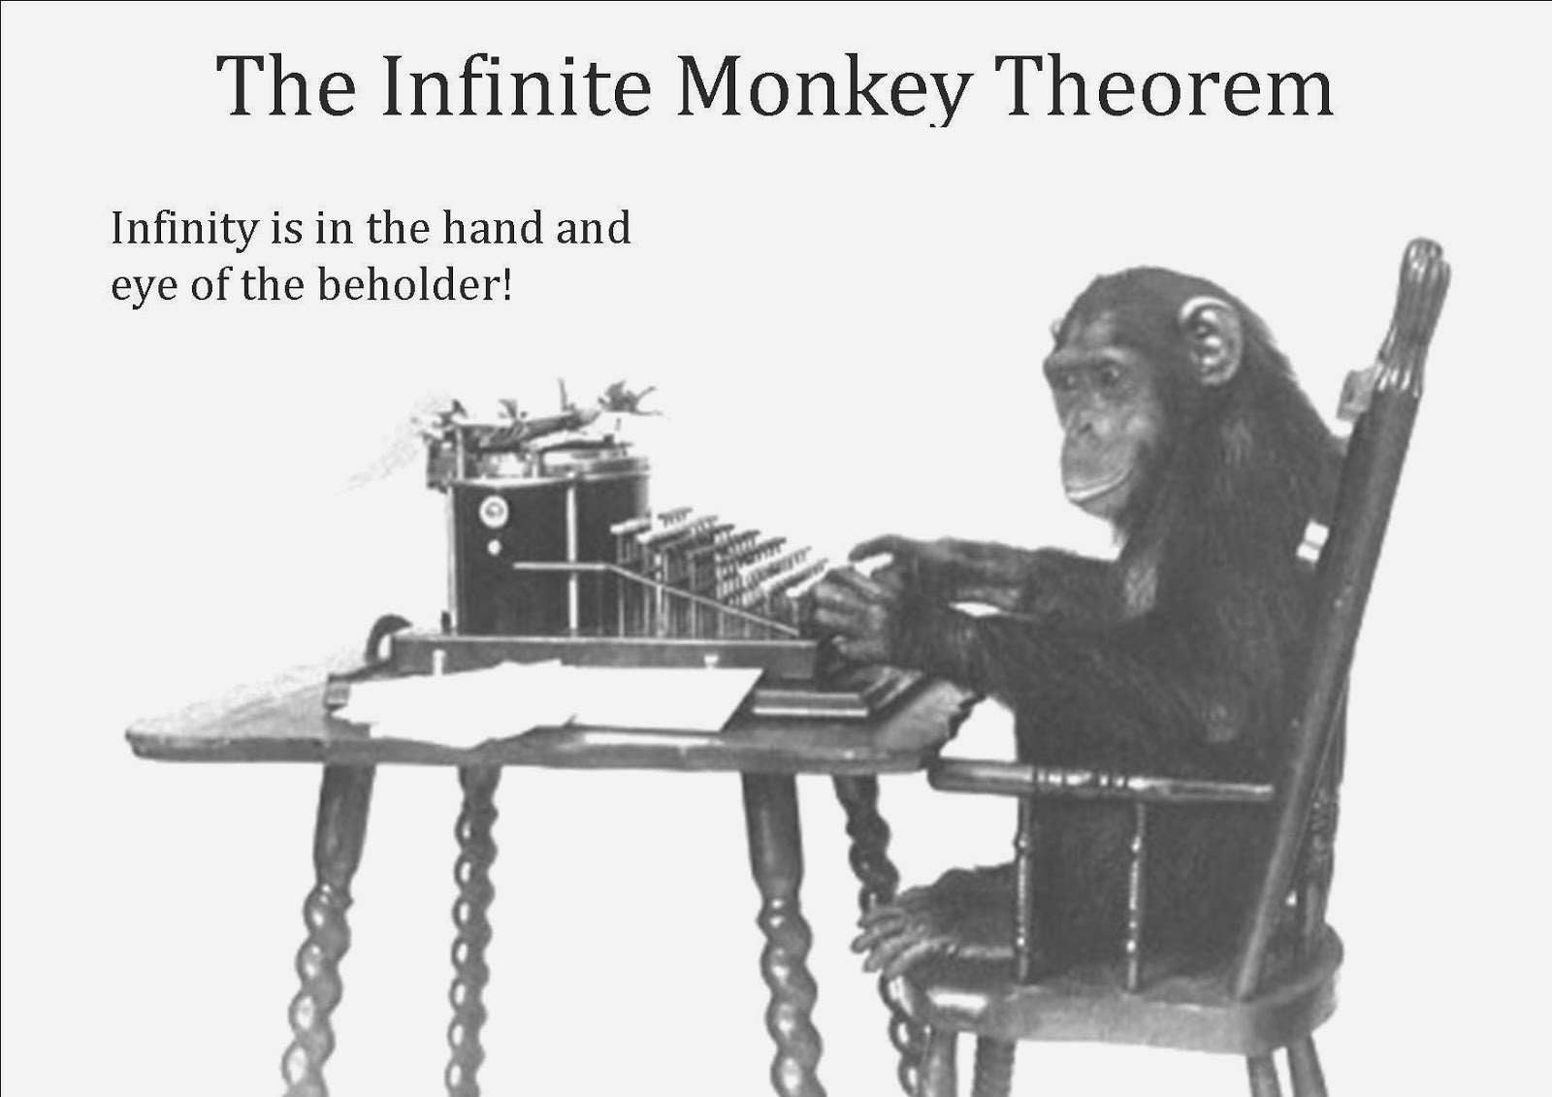
Fuzzing?
Notes:
원숭이에게 타자기를 줘서 그걸 두들기게 한다면, 언젠가는 프랑스 국립 도서관에 있는 모든 책과 동일한 내용을 쳐낼 수 있다

Slide 5
Fuzzing
Software에 버그가 있고
입력을 계속해서 넣을 수 있다면
언젠가는 버그를 찾을 수 있다!

Slide 6
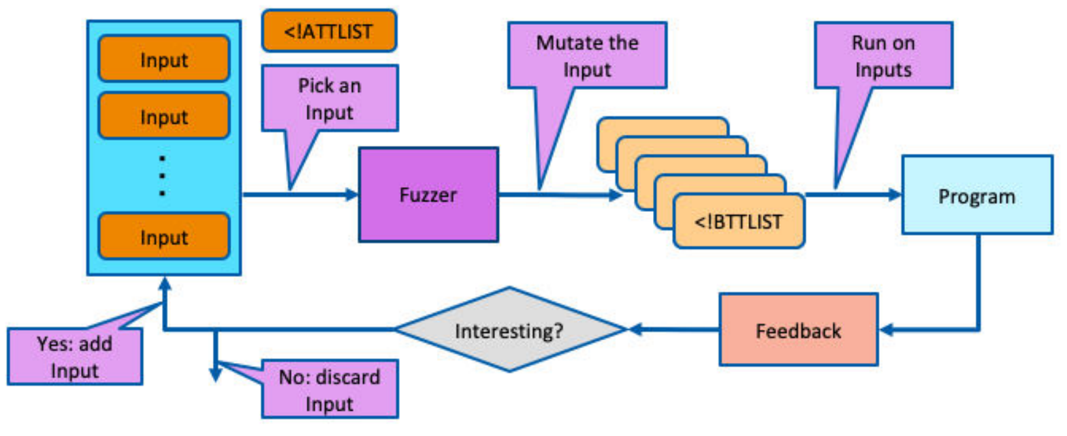
Fuzzing – Nowadays…
출처 – CIS 547, Random Testing

Slide 7
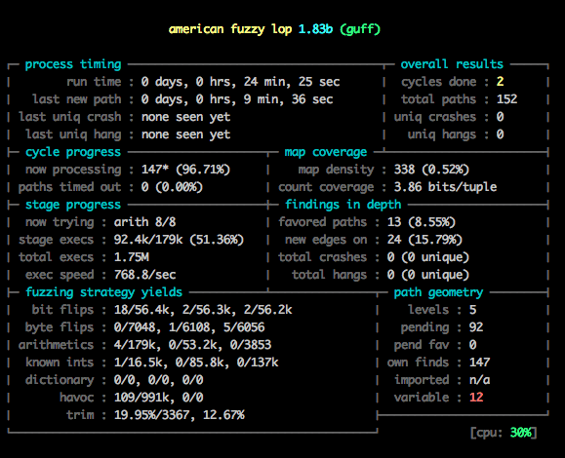

Fuzzing – Tools
라이브러리 (함수) 단위의 퍼징?
Libfuzzer
프로그램 전반적 fuzzing?
AFL (American Fuzzy Lop)
OSS-fuzz, Clusterfuzz, …
How about WEB??

Slide 8


Black Box vs White Box Fuzzing
Black Box
유저들이 받는 환경
소스코드 비공개
아무것도 모름
직접 리버싱 필요
=> 대부분의 웹 환경!
White Box
개발자/벤더사 환경
소스코드 공개
라이브러리, 함수, 입력 파라미터 등을 알고있음
=> 오픈소스 소프트웨어

Slide 9
Web fuzzing
완벽하게 Black box challenge
어떤 언어를 쓰는지, 어떤 백엔드 프레임워크를 쓰는지조차 알아내는 일반적인 방법이 미존재
자동화된 도구를 이용해 취약점 Fuzzing 시도!

Slide 10
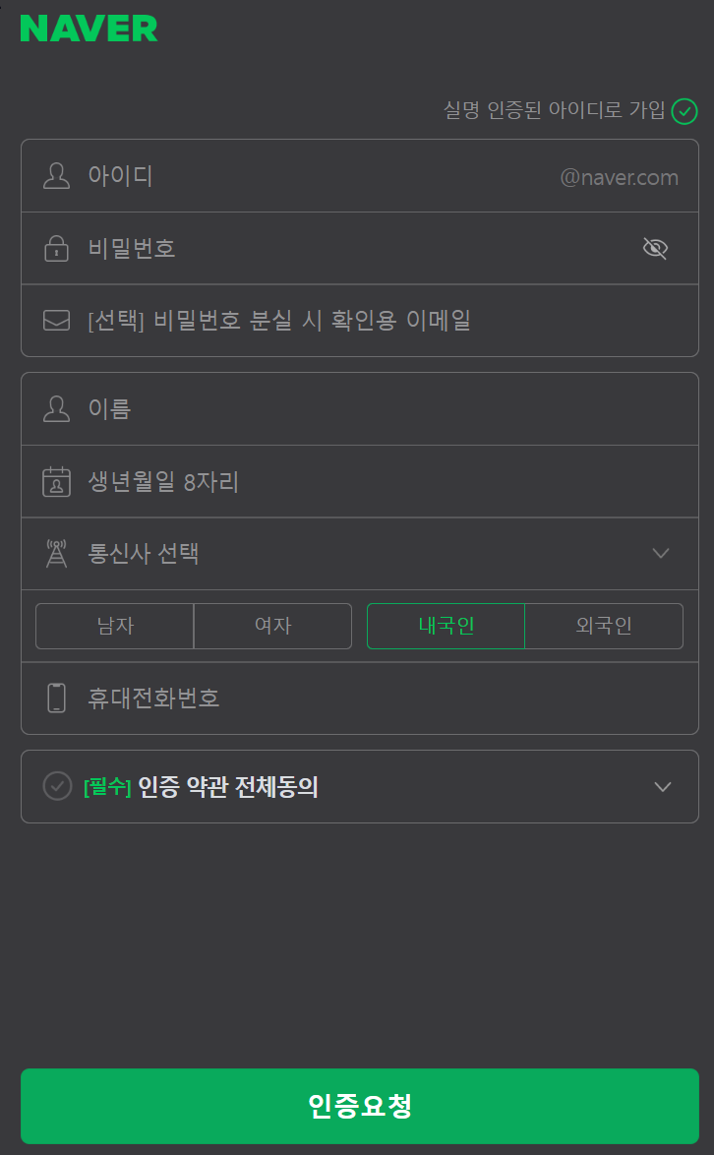
모든 지점이 공격 지점이 될 수 있음
모든 지점에 대해서 공격 Fuzzing 시도!

Slide 11
Web fuzzing
정찰 / 정보수집
포트 스캐닝 : nmap
디렉토리 / 웹페이지 탐색 : goBuster / feroxbuster / Burp Suite
취약점 스캐닝
SQL Injection : SQLMap
XSS : XSStrike
Burp Suite

Slide 12
Web fuzzing / Case Study
정찰 / 정보수집
포트 스캐닝 : nmap
디렉토리 / 웹페이지 탐색 : goBuster / feroxbuster / Burp Suite
취약점 스캐닝
SQL Injection : SQLMap
XSS : XSStrike
Burp Suite

Slide 13
Question?

